Slide 1
Çocukluk Döneminde
Bilgisayar
Sağlık Bilimleri Fakültesi
Çocuk Gelişimi Bölümü

Slide 2
Bilgisayarın Kullanım
Alanları

Slide 3
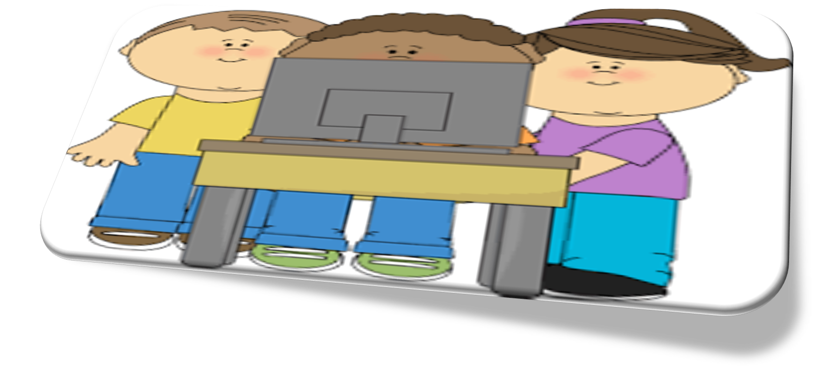
Bilgisayarların eğitim amaçlarına uygun bir şekilde belirlenmiş program doğrultusunda kullanılmasıdır. Bilgisayar destekli öğretim programları, normal eğitim çerçevesinde çocuklara verilmesi gereken beceri, kavram veya olayları öğretmede bir araç olarak kullanılmakta ve bu programlar çocukların gelişim hızlarına göre gelişmelerine fırsat vermektedir.

Slide 4
Bu programlar, çevresel öğrenmeyi şekillendirmeye fırsat sağlamakta ve çocukların zihinsel becerilerini keşfetmelerine ortam sunmakta böylece çocukların daha fazla keşfetmeleri ve deneysel öğrenmeleri için fırsat yaratmaktadır.

Slide 5
Bilgisayar destekli öğretim programları, erken çocukluk eğitiminde çocukların bilgilerini pekiştirmelerine ve gelişmelerine olanak sağlamaktadır. Pekiştirilen ve tekrarlanan bilgiler daha kalıcı olmakta ve çocuklar bilgisayar sayesinde saymayı, nesneler arasındaki benzerlikleri ve farklılıkları daha kolay öğrenebilmektedir. Bilgisayar destekli öğretimde, çocuk bağımsızlık, başarı ve bir makineyi kontrol etme duygusunu yaşayabilmekte ve böylece kendisine olan güveni artmaktadır. Bilgisayar destekli öğretim, çocukların el göz koordinasyonunu algılarını, bilişsel gelişimlerini ve yaratıcılıklarını da geliştirmektedir.

Slide 6
Bilgisayar destekli öğretimin, geleneksel öğretimi daha etkili ve verimli kılmak için kullanılmasının yararlı olduğu belirtilmektedir. Bilgisayar destekli öğretim ile öğrenme, daha kolay bireyselleştirilmekte ve çocuğun öğrenme kapasitesine, gereksinimlerine daha fazla cevap verilmektedir.

Slide 7
Bilgisayar destekli öğretim, uygun zamanda, çocuğun gelişimini destekleyecek programlarla ve bu konuda bilgili eğitimci rehberliğinde, uygulanan eğitim programına kaynaştırılarak çocukların istek ve ilgilerine göre verildiğinde daha etkili olmaktadır.

Slide 8
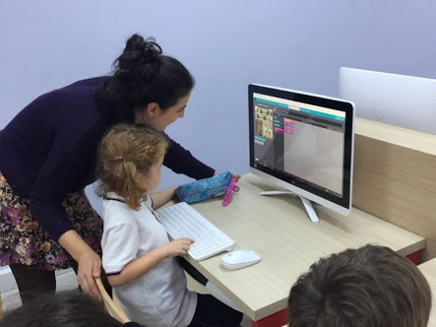
Erken çocukluk dönemde bilgisayarın, dil, matematik, ve sosyal/ duygusal alanların gelişiminde kullanılmaktadır.

Slide 9
Bilgisayarın, eğitimde hangi amaca yönelik olarak kullanılacağın önceden saptanması ve amaçlarının belirlenmesi gerekmektedir. Bilgisayar destekli öğretim programları hazırlanırken şunlara dikkat edilmelidir:
Çocuklarda bireysel istek, ilgi ve sevgiyi arttırmalıdır.
Çocuklara başarılı yaşantılar sunmalı ve programda ödüllere yer verilmelidir.
Çocukların gelişim alanlarını ve sosyal yeteneklerini geliştirmelidir.
Çocukların yeteneklerini geliştirme aracı olarak kullanılmalıdır.

Slide 10
Bilgisayar değişik ihtiyaçlara cevap verecek eğlenceli etkinliklere yer vermelidir.
Programda çocukların gelişim özellikleri, ilgi ve ihtiyaçlarına uygun nesne, ses ve görüntüler kullanılmalıdır.
Çocuklar bilgisayarla çalışırken eğitimci onlara rehberlik yapmalı ve çocuklarla birlikte oynamalıdır.
Bilgisayar destekli öğretimde kullanılacak program eğitim programların amacını karşılayacak şekilde ve çocukların gelişim düzeylerine uygun olmalıdır.
Bilgisayar destekli öğretim programı sınıfta kullanılan diğer öğretim materyalleri gibi programın amaçlarına göre seçilmeli ve değerlendirilmelidir.

Slide 11
Bilgisayar yazılımları;
Bireysel Öğrenme
Hafıza Geliştirme
Kendi Kendine Organize Etme Ve Odaklanma
Becerilerini olumlu yönde etkilemektedir.

Slide 12
Bilgisayarın Kullanım Alanları
Konuşma Becerisi
Matematik
Sosyal/Duygusal Alan
Yazı Yazma Becerisi
Sınıf Ortamları

Slide 13
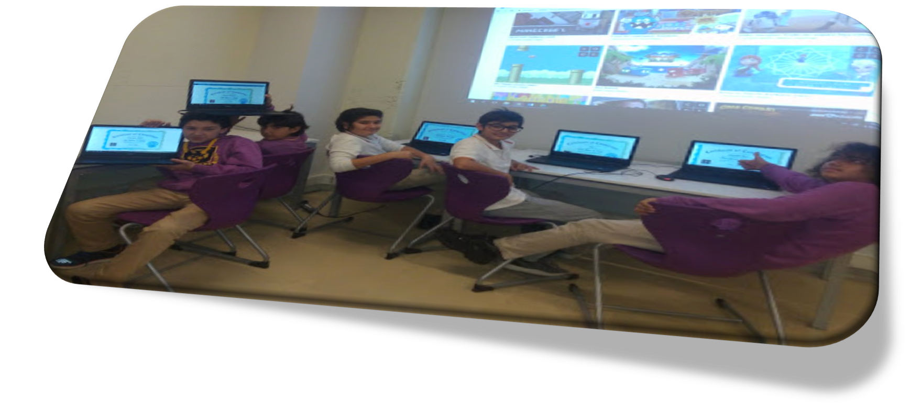
Bilgisayar kullanan çocuklarda, kendilerine güven ve gösterdikleri performanstan elde ettikleri doyum artmaktadır.

Slide 14
Kaynakça
Bütün Ayhan, A. ve Aral, N. 2009. Erken Çocukluk Döneminde Bilgisayar. Erken Çocukluk Gelişimi ve Eğitim (Edit.Y.Fazlıoğlu), 419-435. Kriter Yayınları, İstanbul.
Healy, J. M. 1999. Bağlantı Doğru mu? Boyner Holding Yayınları, İstanbul.
Arı, M. ve Bayhan, P. 1999. Okulöncesi Dönemde Bilgisayar Destekli Eğitim. Epsilon Yayınevi, İstanbul.
Odabaşı, H. F.2002. İnternet ve Çocuk. Kapital Medya Hizmetleri A.Ş., İstanbul.

